Slide 1


Тема проекта:
Программа для подключения к интернету на
операционной системе Linux

Slide 2
Проект
Автор: Устюжанин Константин Андреевич 11 класс
Руководитель: Гнусова Анна Леонидовна, учитель информатики
Образовательное учреждение:
КОГОБУ СШ с УИОП г. Белой Холуницы

Slide 3

Актуальность проекта
В последнее время сильно растёт популярность операционной системы Linux, и я сам перешёл на эту систему. Так, 90% серверов используют операционную систему Linux. Она также является крайне популярной среди программистов.

Slide 4

Проблема
При переходе на операционную систему Linux я задался вопросом – Как подключаться к интернету? Как получить список доступных сетей?
Изучив этот вопрос, я узнал, что нужно использовать консольную утилиту iwd, писать команды в терминал, что является неудобным и трудным процессом.
Я предлагаю своё решения данной проблемы – создание приложения с удобным графическим интерфейсом.
Существуют и другие программы с графическим интерфейсом, которые позволяют подключаться к сети Интернет, но большая часть из них привязана к определенной графической оболочке (Gnome, KDE, Cinnamon, XFCE), и если вы захотите установить какую-то из них, то вам придется устанавливать большое количество зависимостей. Моя же программа не будет привязанной к определенной графической оболочке

Slide 5

Цель проекта
Создать независимую от графической оболочки программу с удобным графическим интерфейсом для подключения к интернету на операционной системе Linux

Slide 6

Задачи проекта
Изучение соответствующей литературы и интернет-ресурсов (языки программирования Rust и Typescript и фреймворка Tauri)
Создание структуры программы (архитектуры)
Написание кода
Цикл тестирований и отладок

Slide 7

Этапы реализации проекта
Изучение языков программирования Rust и TypeScript
Изучение фреймворка Tauri
Создание плана разработки программы
Разработка структуры программы (архитектуры)
Написание кода
Цикл тестирования и отладок
Создание .AppImage файла (исполняемого файла)

Slide 8
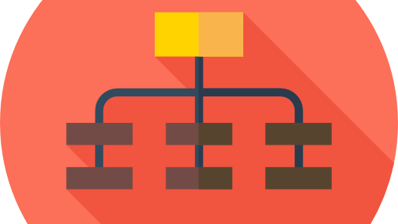

Структура и
компоненты

Slide 9
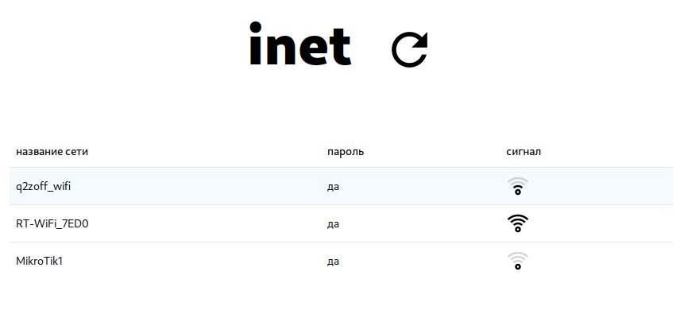
При запуске мы видим основной интерфейс программы
Здесь будет проходить выбор сети для подключения.

Slide 10
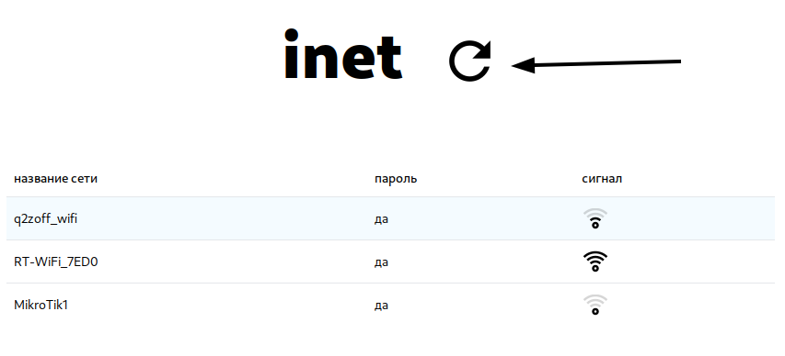
Кнопка обновления
Данный элемент позволяет обновить список сетей (если появилась новая доступная сеть)

Slide 11
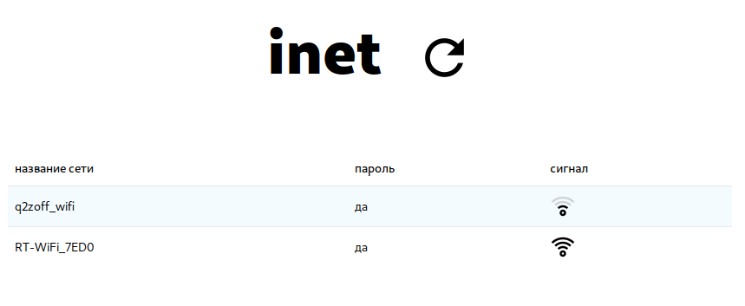
Таблица сетей
Таблица сетей содержит в себе информацию краткую информацию о сети: название, есть ли пароль и сила сигнала. Синим выделена подключенная сеть.

Slide 12
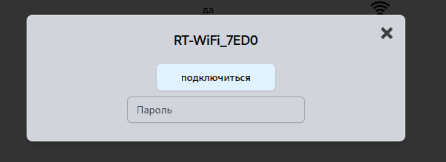
Модальное окно подключения к сети
Здесь мы можем ввести пароль и нажать на соответствующую кнопку, чтобы подключиться к сети.
Можно закрыть, нажав на крестик в углу

Slide 13
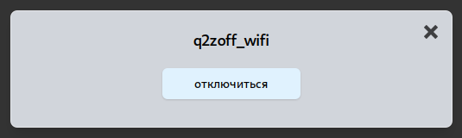
Модальное окно отключения от сети
Работает также, как модальное окно подключения к сети.

Slide 14

Элемент загрузки
Пока программа подключается/отключается/ от интернета вместо текста на кнопке мы видим анимацию загрузки.

Slide 15



Результат выполнения операции
По завершению подключения или отключение от интернета мы видим уведомление

Slide 16
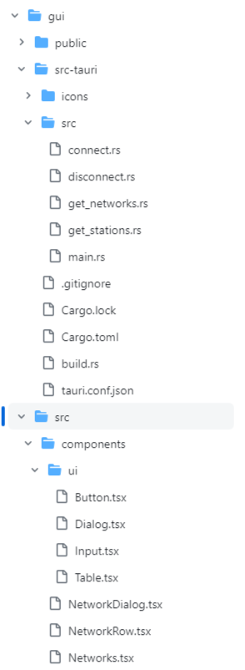
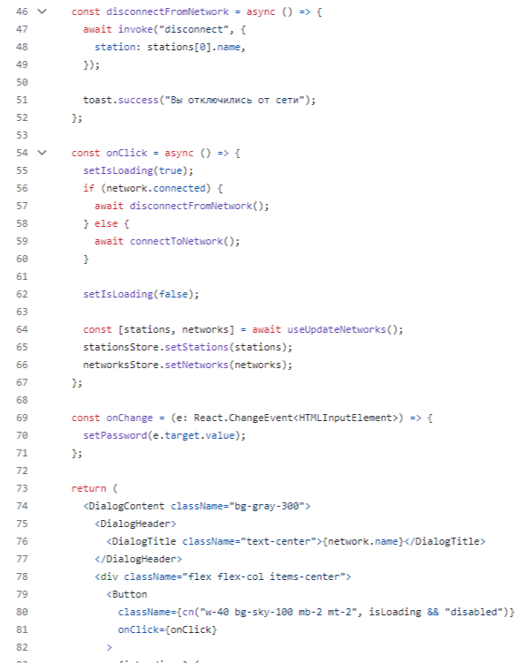
Объём проделанной работы
В процессе разработки приложения я написал более 20 файлов используя языки программирования TypeScript и Rust.

Slide 17
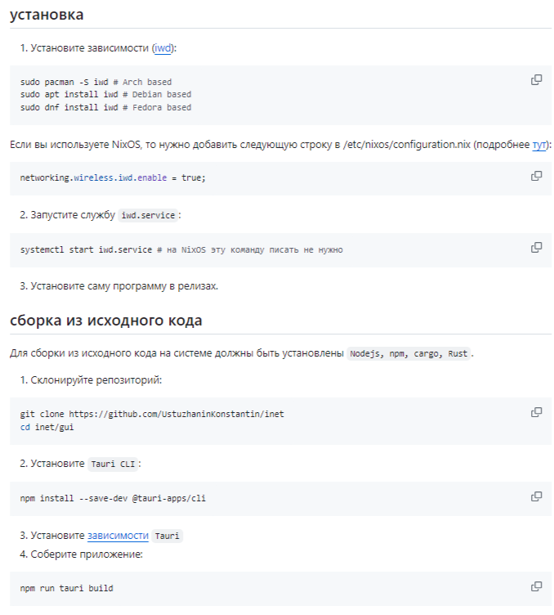
Имеется инструкция к установке (README.md в репозитории проекта)

Slide 18
Результаты
Поставленная цель была достигнута. Программа с использованием языков программирования Rust и TypeScript и фреймворка Tauri и удобным графическим интерфейсом для подключения к сети Интернет создана
Приложение размещено по данному адресу
https://github.com/UstuzhaninKonstantin/inet
Программа проверена на дистрибутивах Arch Linux, NixOS, Debian
В процессе работы над проектом я приобрел ценные знания и практический опыт.

Slide 19
Спасибо за внимание

